Slide 1
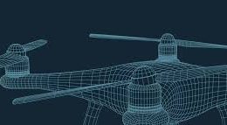

Drone Guidance Challenge 2026
Sistemi di Guida e Navigazione
A cura del Team Ponio:
Ettore Bioli
Francesco Bonciani
Edoardo Di Scalzo
Rolando Giuliano
Luigi Realacci
Edoardo Tamberi (Timponio)

Slide 2
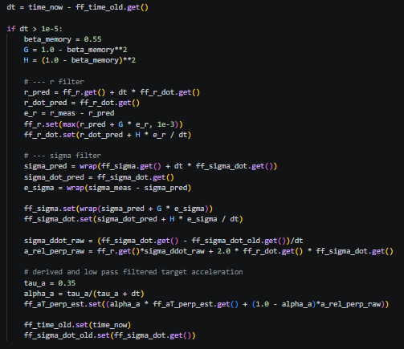
Sigma_dot and rdot_estimation
I valori di sigma_dot e r_dot sono stati stimati mediante fading filter del secondo ordine. Per l’implementazione della legge APNG l’accelerazione del target è stata invece calcolata derivando i dati di velocità nel tempo e filtrando questi ultimi con filtro low pass.

Slide 3
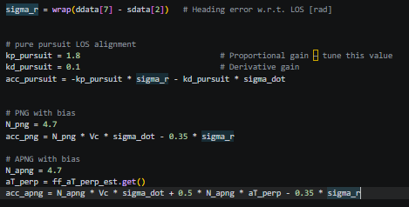
Fixed Guidance Law
La funzione my_guidance implementa 4 tipologie diverse di guida. Ciò consente di avere versatilità sulla scelta della legge di guida in fase di test e gara. Sono state testate PNG con bias, Pursuit e APNG in varie configurazioni del Target.

Slide 4
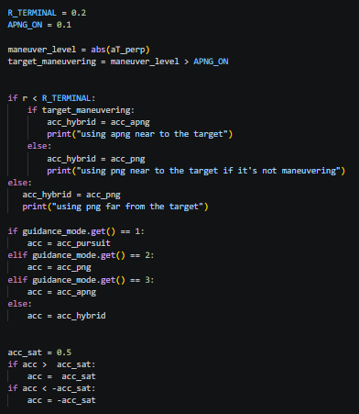
Hybrid Guidance Law
Basandoci su sistemi reali è stata implementata una guida ibrida che segue la legge PNG in fase di avvicinamento al target e in fase di intercettazione cambia la legge di guida in APNG per garantire l’intercettazione di target intelligenti o acceleranti che eseguono manovre evasive per sfuggire al drone.

